Slide 1
Introducción a .NET
Componentes de la arquitectura .NET

Slide 2





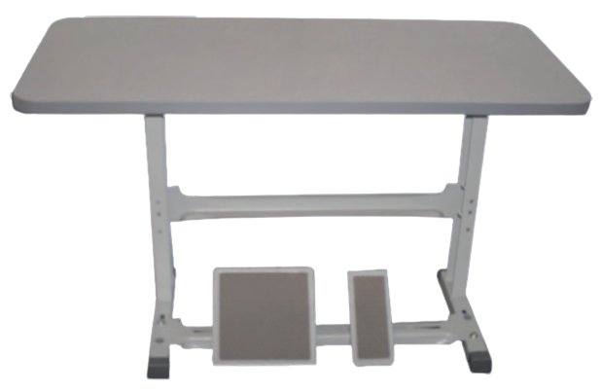







¿Qué es Microsoft .NET?
.NET es una plataforma de desarrollo (que es simplemente una manera de decir que es una colección de lenguajes y bibliotecas que pueden trabajar conjuntamente) para compilar o crear todo tipo de aplicaciones.
Plataforma mesa de costura
Plataforma de desarrollo .NET
Componentes / Herramientas
Hacer ropa
Crear aplicaciones

Slide 3
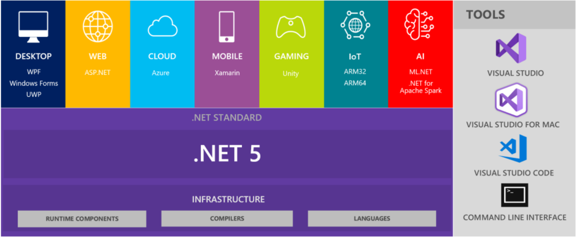
Modelos de aplicaciones

Slide 4
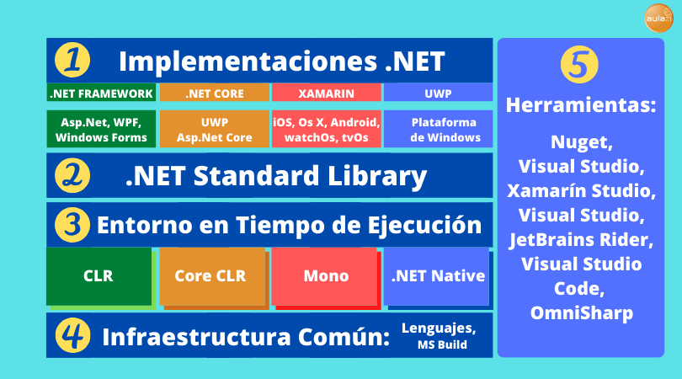
Componentes de la Arquitectura .Net
Interoperabilidad
Seguridad
Common Language Runtime (CLR)
Una biblioteca de clases comunes
Independencia del lenguaje utilizado

Slide 5
CLR – Common Language Runtime
El CLR es el motor de ejecución (Runtime) de .NET
Características
Compilación Just-In-Time (JIT) del CIL a código nativo
Gestión automática de memoria (Garbage Collector)
Gestión de errores consistente (Excepciones)
Cualquier error no gestionado es capturado por el CLR y no afecta a otras aplicaciones que se estén ejecutando
Ejecución basada en componentes (Assemblies o ensamblados)
Gestión de Seguridad
Permite establecer políticas de seguridad
Multithreading
Proporciona mecanismos de sincronización y acceso concurrente a recursos compartidos

Slide 6
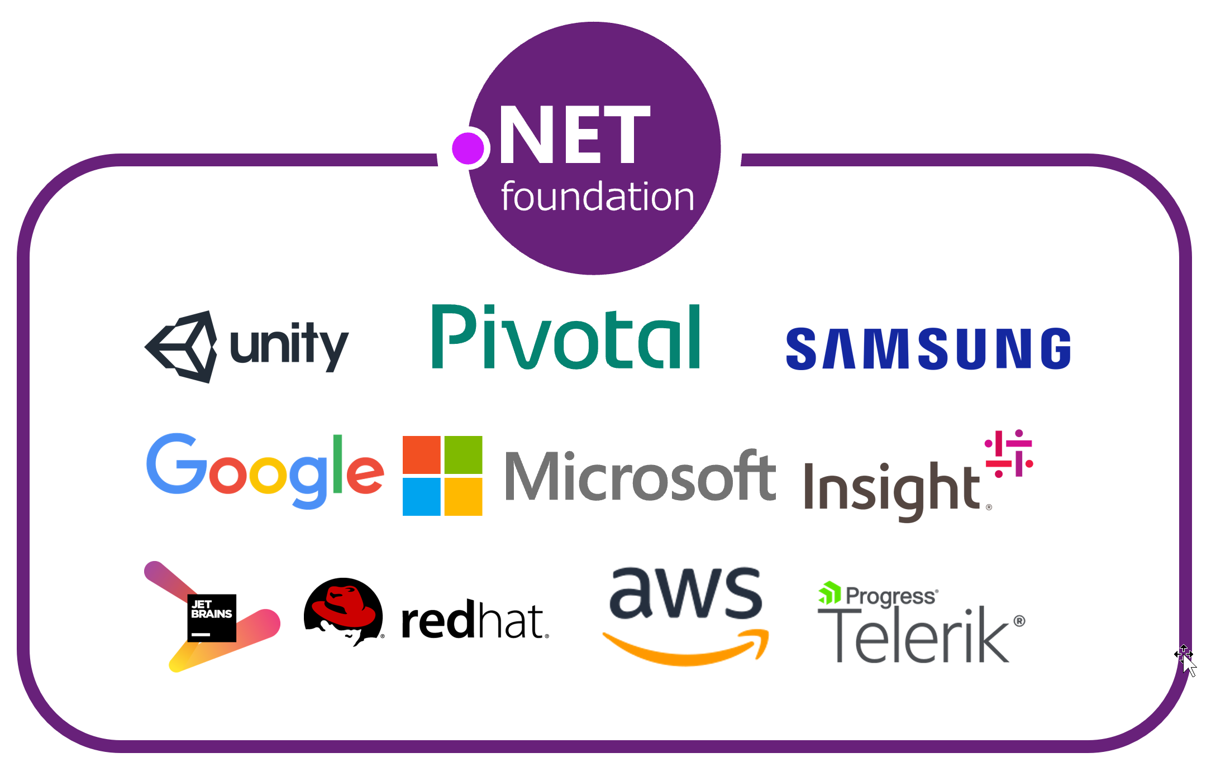
¿Sabías que?
.NET Foundation es una organización incorporada el 31 de marzo de 2014 por Microsoft para mejorar el desarrollo de software de código abierto y la colaboración en torno a .NET Framework. Fue lanzado en la conferencia anual Build 2014 organizada por Microsoft

Slide 7
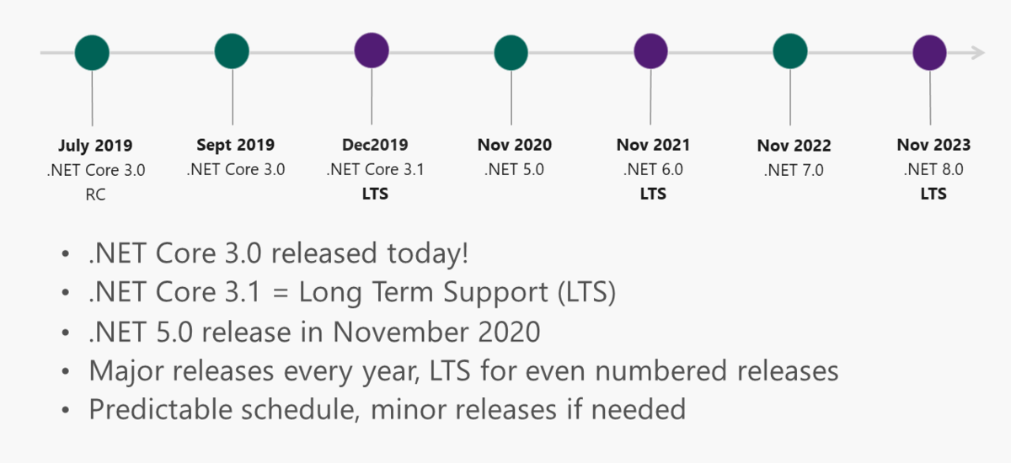
.NET Schedule

Slide 8
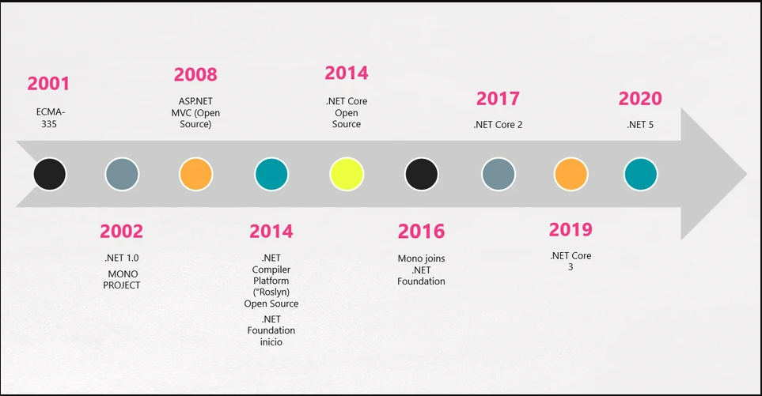
Historia

Slide 9
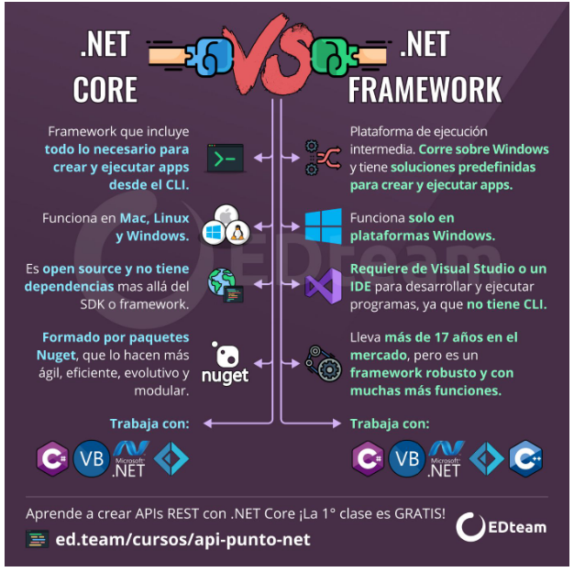
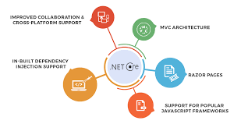
Comparativo

Slide 10
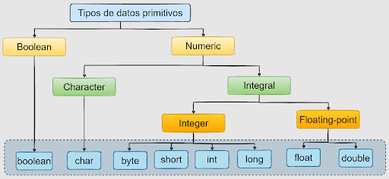
Tipos de Datos
Datos Compuestos:
En ocasiones se necesitan tipos de datos mas completos y estructurados:
Arreglos
Estructuras
Array
Objetos (POO)

Slide 11
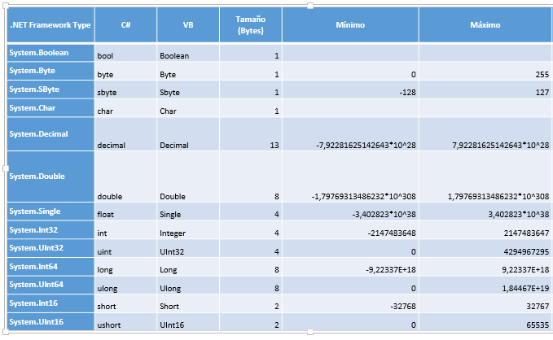
Tipos de Datos .NET | Framework - Core
** Curiosidad: .Net Core mantiene los tipos de datos primitivos, solo agrega unos con otros enfoques

Slide 12
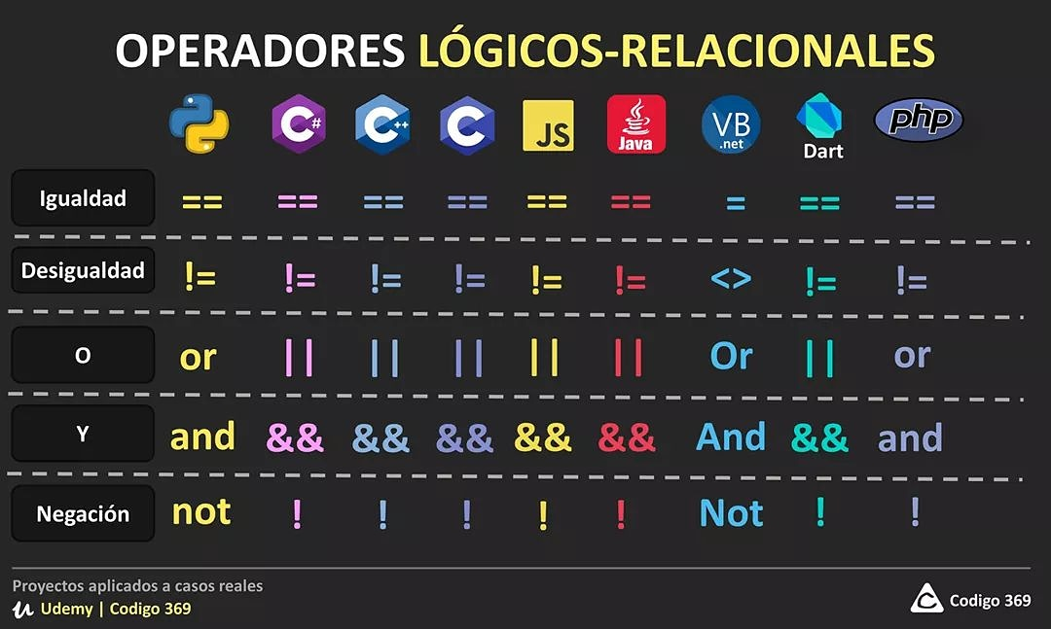
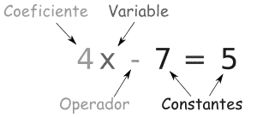
Ámbito: Reglas de ámbito de un lenguaje son las reglas que controlan si un fragmento de código conoce o tiene acceso a otro fragmento de código o de datos.
Globales: El ámbito de una variable global son todas las funciones que componen el programa, cualquier función puede acceder a dichas variables para leer y escribir en ellas. Es decir, se puede hacer referencia a su dirección de memoria en cualquier parte del programa.
Locales: El ámbito se restringe a la función que la ha declarado se dice entonces que la variable es local a esa función. Esto implica que esa variable sólo va a poder ser manipulada en dicha sección, y no se podrá hacer referencia fuera de dicha sección.

Slide 13

Estructuras de Control
Las estructuras de control permiten modificar el flujo de ejecución de las instrucciones de un programa

Slide 14
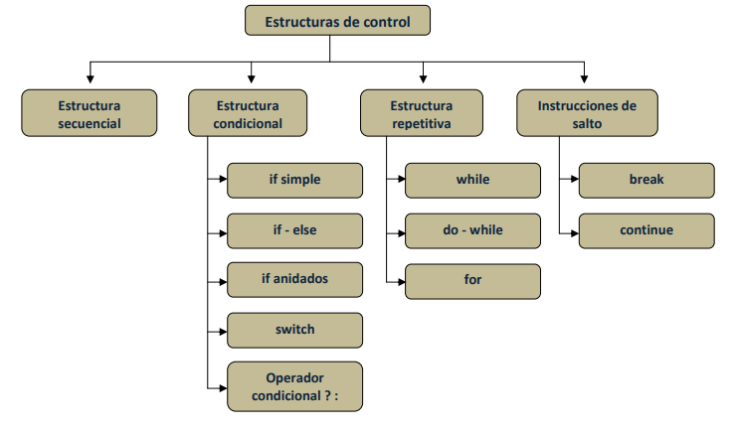

Slide 15
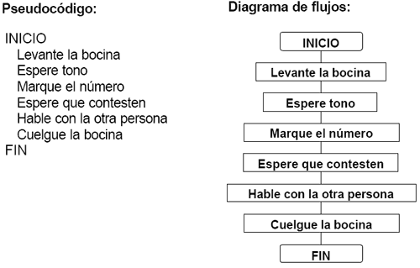
Ejemplo de estructuras

Slide 16
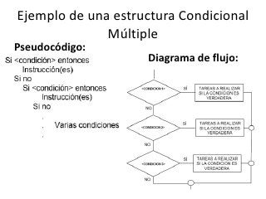

Slide 17
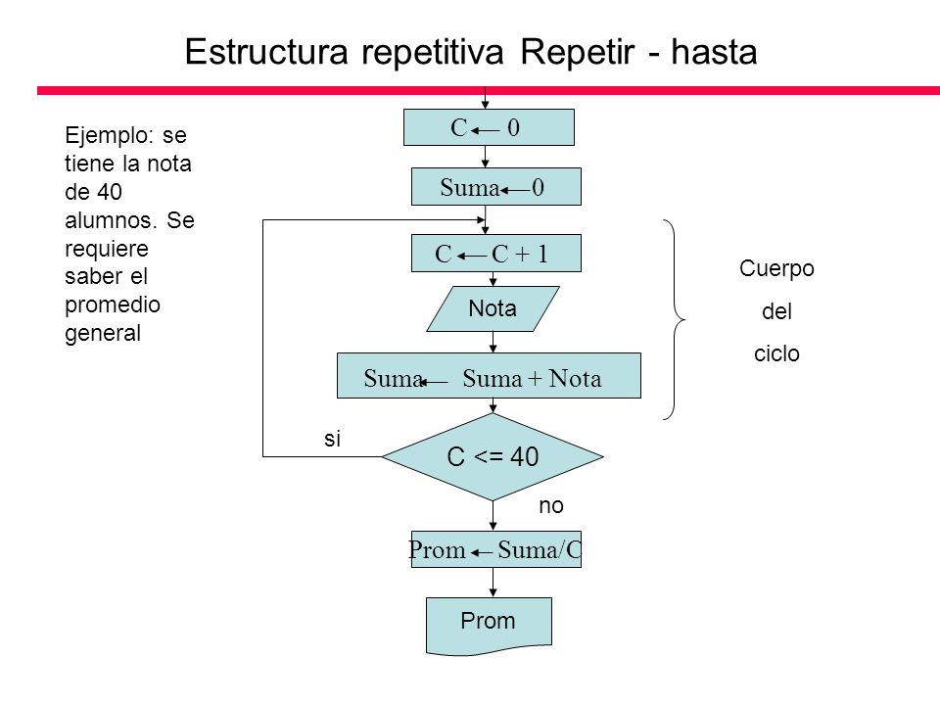

Slide 18
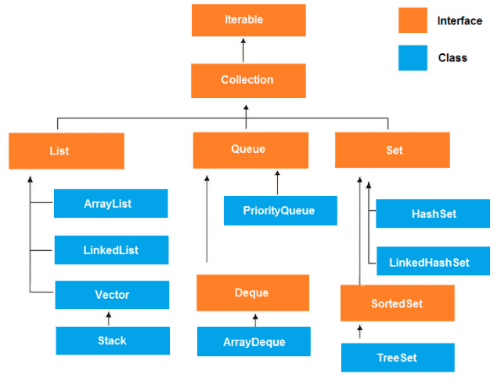
Arrays y Listas

Slide 19
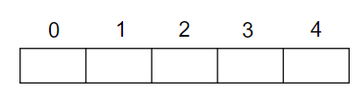
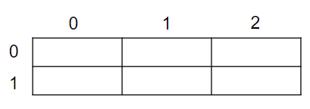
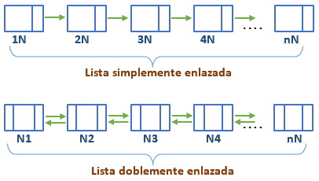
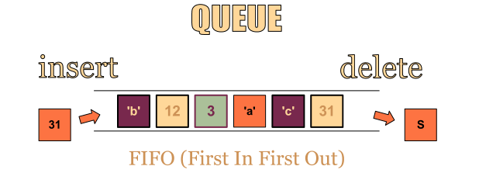
Los arrays son Inmutables, lo que quiere decir que una vez los inicializamos estos no cambian. Por ejemplo no podemos añadir o quitar elementos de un array.
Vs
Cuando creamos una lista a diferencia de los arrays no utilizamos un índice, ya que estas al ser mutables no tienen un tamaño predefinido desde la inicialización, podemos añadir o quitar elementos

